Slide 1
Pima Indians에 대한 데이터 분석연구
김연경

Slide 2
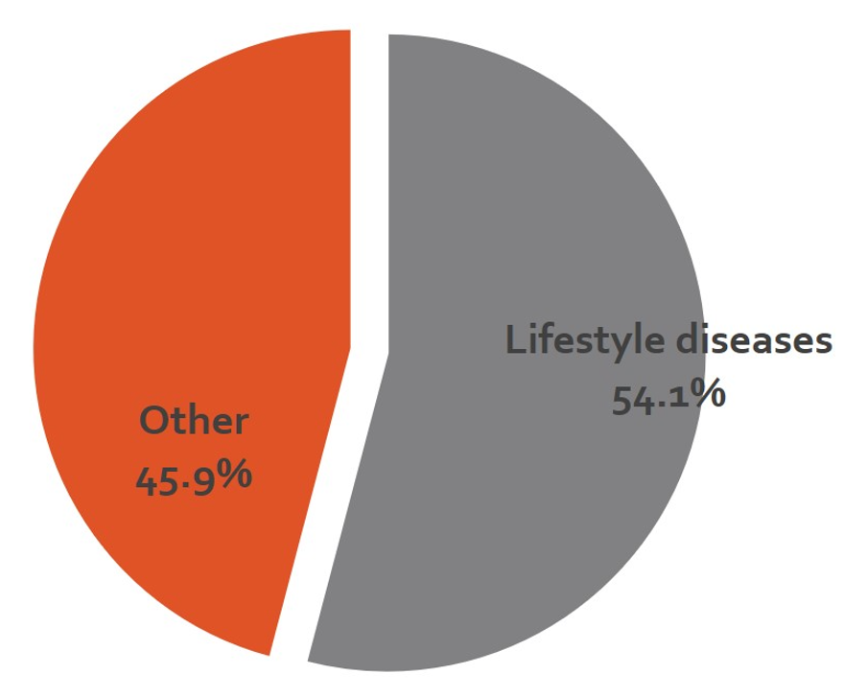
문제정의
사망자의 약 60%가 생활습관병이 원인이 되고 있다
당뇨병으로 인한 합병증으로 뇌경색이나 심근경색증 등이 발생 될 수 있다
그림 1. 일본 국내 사망원인 비율
※후생노동청의 일본 인구 동태통계, 2015년

Slide 3
Pima Indians Diabetes Database
Kaggle에 있는 오픈 데이터세트
21살 이상의 여성을 대상으로 한 768(500:정상인,
268:당뇨병 환자)명에 대한 당뇨병 진단 데이터
항목
(1) Pregnancies (2) Glucose
(3) Blood Pressure (4) Skin Thickness (5) Insulin
(6) BMI (7) Diabetes Pedigree Function (8) Age
Database : 당뇨병 진단 데이터, Kaggle
https://www.kaggle.com/
Notes:
データはpima Indians diabetes databaseを用いて、約768個のデータを使用しました。健常者は500個で、糖尿病者は278個にしました。また、8項目を用いて分析しました。
①Pregnancies ： 妊娠数
②Glucose ：経口ブドウ糖負荷試験における血漿グルコース濃度の2時間
③Blood Pressure ：拡張期血圧(mmHg)
④Skin Thickness : 三頭筋(팔 안쪽근육)の皮膚の厚さ（mm）
⑤Insulin : 2時間血清インスリン（μU/ ml）
⑥BMI : 体重指数（体重/ kg（体高））^ 2
⑦Diabetes Pedigree Function : 糖尿病の家系機能
⑧Age

Slide 4
데이터 분석의 흐름
그래피컬라소
(구조분석)
요인 분석
(factor analysis)
기초분석
(T-test, 상관분석)
Feature 선정 및 성능평가
데이터 전처리 및 스케일링
클러스터 분석
(clustering)
모델을 통한
요인의 영향도

Slide 5
데이터 전처리
일반적인 수치에 대한 검증을 위해 1-class SVM을 이용해서 이상치를 제거
이상치의 10%(nu = 0.9)를 제외한 데이터에 대해서 분석
그 결과, 정상인 452명, 당뇨병 환자 243명에 대한 분석을 진행

Slide 6
기초분석1
T-test
두 집단의 평균이 유의미 한지 파악
표 1. pima indians 대상으로 한 t 검정결과
항목 | t-value | p-value
Pregnancies | -6.00 | 0.00
Glucose | -14.37 | 0.00
Blood Pressure | -2.75 | 0.01
Skin Thickness | -1.17 | 0.2
Insulin | -2.72 | 0.00
BMI | -7.88 | 0.00
Diabetes Pedigree Function | -5.25 | 0.00
Age | -7.04 | 0.00
Skin Thickness의 p-value는 0.05보다 크므로 해당 feature는 유의미하지 않음

Slide 7
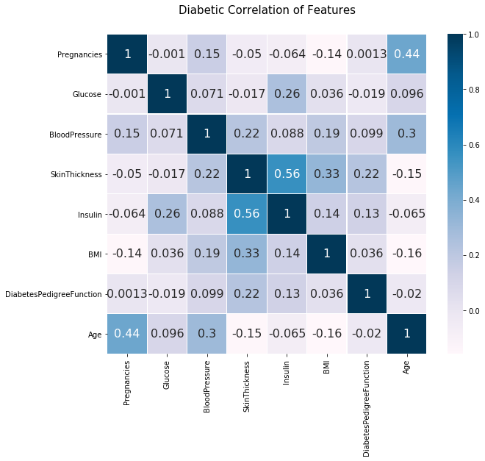
기초분석2 상관분석
상관분석을 통해 두 피쳐 (feature) 가 서로 상관이 있는지에 대해서 검정
당뇨병 환자들은 피부 두께에 따라 인슐린양이 달라지며 체형이 마른 환자에게도 피부 두께가 두꺼울 가능성이 있다.
그림 2. 당뇨병 환자에 대한 상관분석 결과

Slide 8
그래피컬라소（Graphical Lasso）
당뇨병 환자와 정상인 사이의 피쳐 간의 상관관계를 파악하기 위해 시각화 함
다변량 정규 분포의 복잡한 구조인 파라미터를 그래프 구조로서 변형시켜 이상감지를 추출하기 쉬움
두 피쳐 간의 상관 관계를 당뇨병 환자와 정상인 간의 비교가 가능
정상인에서 당뇨병 환자에 있어서 피쳐 간의 변화를 수치화 함
Notes:
まず、このグラフィカルラッソの式をみると、これらにおけるパラメータの精度行列Λを、事後確率を最大化により推定します。ここで、Sはデータの標本分散共分散行列で、ｐ＞0は正則化により推定します。精度行列Λを隣接行列としてみて、$L_{1}$正則化$||Λ||_{1 }$の導入により，疎（そ）な隣接行列を推定して，その結果変数間のスパースな依存関係が推定できます。

Slide 9
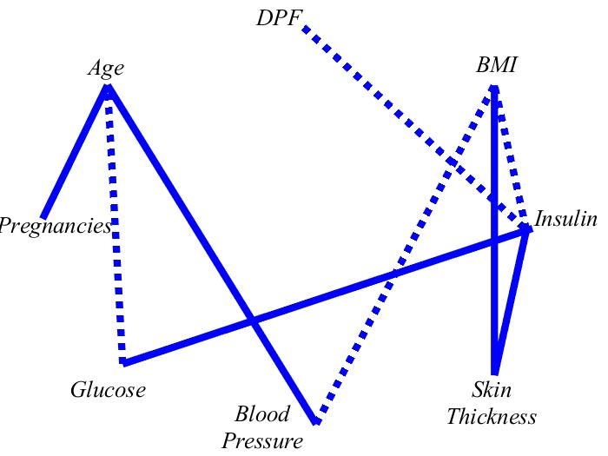
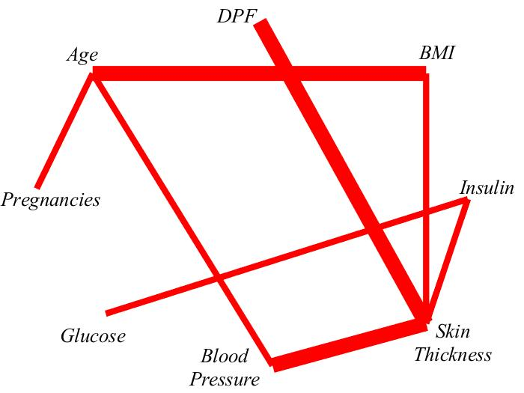
정상인과 당뇨병 환자의 그래피컬라소
 | 변화값
Pregnancies | 0.041
Glucose | 0.023
Blood Pressure | 0.028
Skin Thickness | 0.013
Insulin | 0.015
BMI | 0.064
DPF | 0.012
Age | 0.037
BMI와 Age 간의 의존 관계도가 높아지고, 변화도도 가장 크다
（a）정상인
（b）당뇨병 환자
그림 3. 그래피컬라소의 그래프（$ρ=0.2$）
※MATLAB R2019a를 이용해서 실행함
Notes:
構造分析を用いてピマ・インディアンデータにおける属性間の相関性および変化度について分析する
次に、データ集合間の構造変化に対して構造分析をしました。上は健常者データで下は糖尿病者データです。なくなったのを点線にして、新しくできたのは太線にしました。図4では二つの線を見られて新しい依存間系が出てきました。変化度は✕5が一番高いという結果がでました。

Slide 10
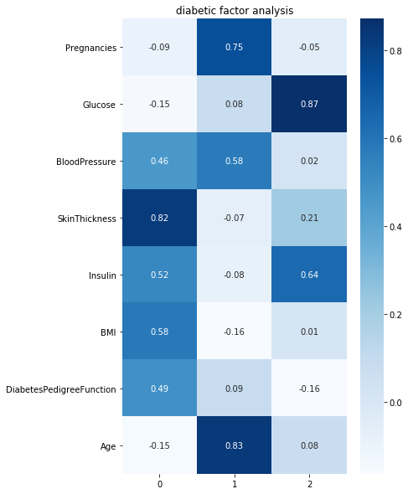
요인 분석
요인 추출방법으로 주성분 분석을 활용
제1성분 : Skin Thickness, BMI, Diabetes Pedigree Function
제2성분 : Age, Pregnancies,
Blood Pressure
제3성분 : Glucose, Insulin
제1성분은 피부두께로 관련된 요인, 제2성분은 연령에 관련된 요인, 제3성분은 혈당에 관련된 요인으로
볼 수 있다
그림 4. 당뇨병 환자에 대한 요인 분석
Notes:
8要因属性に対する次元を削減する

Slide 11
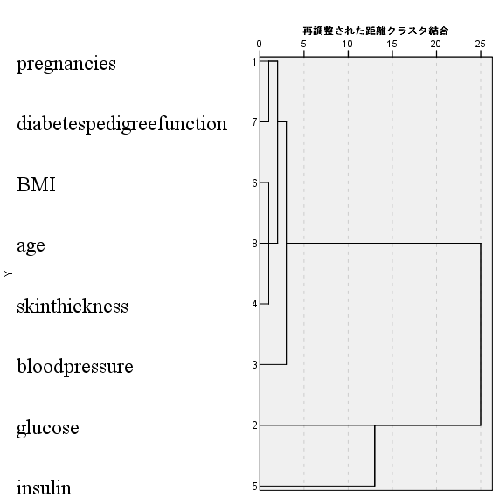
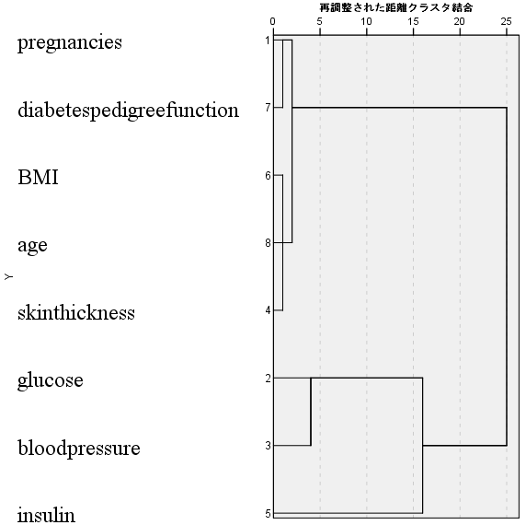
클러스터 분석
정상인과 당뇨병 환자에 대해 피쳐들이 어떻게 군집을 이루는지를 확인
（a）정상인
（b）당뇨병 환자
그림 5. 정상인과 당뇨병 환자의 덴드로그램
※IBM SPSS Statistics을 이용해서 실행함
Notes:
ピマ・インディアンデータに対する要因属性の類似度について検討する

Slide 12
SVM을 이용한 피쳐의 영향도①
SVM을 이용해 각 피쳐를 1개씩 제거하여 나머지 7개에 대한 정확도를 측정
76.8%
그림 6. SVM을 이용한 요인의 정확도
피쳐의 영향도가 클수록 정확도는 낮아지므로, Glucose의 정확도가 현저하게 낮다
※MATLAB R2019a를 이용해서 실행함
Notes:
SVMを用いて正解率により糖尿病の要因属性に対する重要度を評価する
血糖値（Glucose）は分対結果に寄与している

Slide 13
결정 트리를 이용한 피쳐의 영향도②
요인 8개가 트리를 만드는데 얼마나 중요한지를 평가
표 2. 결정 트리를 이용한 feature importance
항목 | Feature importance
Pregnancies | 0
Glucose | 0.76
Blood Pressure | 0
Skin Thickness | 0
Insulin | 0
BMI | 0.09
Diabetes Pedigree Function | 0.09
Age | 0.06
Glucose, BMI, Diabetes Pedigree Function, Age의 중요도가
높게 측정됨
Notes:
決定木による各要因属性の重要度を評価する
項目
Feature importance
妊娠回数
0.040
血糖値
0.560
拡張期血圧
0.000
三頭筋の皮膚の厚さ
0.000
インスリン
0.021
体格指数
0.211
糖尿病家系関数
0.005
年齢
0.162

Slide 14
Feature 선정
그래피컬라소 → BMI, Age
요인분석 → Glucose, BMI, Age
클러스터 분석 → BMI, Age
SVM을 이용한 영향도 → Glucose
결정 트리를 이용한 영향도 → Glucose, BMI, Age
Diabetes Pedigree Function
① Glucose ② BMI ③ Age

Slide 15
Feature 조합별 모델별 성능비교
데이터를 랜덤으로 학습용과 검증용으로 7:3으로 설정
표 3. 각 모델별에 따른 accuracy（%）
모델 | 적용 여부 |  | Glucose BMI Age
주성분 적용 | 안함 | 함
선형 판별 분석 | 77.70 | 74.07 | 75.72
이차 판별 분석 | 75.97 | 75.79 | 74.08
로지스틱 회귀 분석 | 76.69 | 78.10 | 75.72
결정 트리 | 73.81 | 73.06 | 75.72
K-NN | 73.96 | 74.21 | 73.04
SVM | 74.24 | 75.51 | 75.92
다른 조합들과 비교해
3 feature만으로도 충분한 accuracy
Notes:
検証用データに対する平均正解率を表に示す
提案3つの要因属性だけでも、すべての要因属性用いる場合と同等以上の予測正解率が得られる

